Slide 1
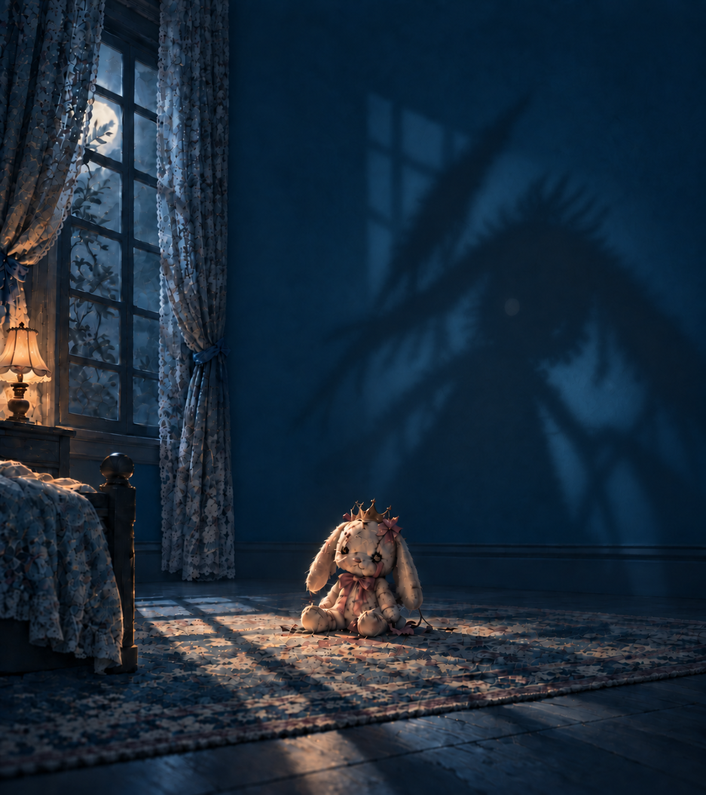


문서 정보
게임 명
숨죽인 꿈 (The Dream Holds Its Breath)
호흡 시스템 기획서
장르
3D 싱글 플레이 액션 어드벤처
숨 쉬는 순간조차 선택이 된다
수정 내역
26.10.05
호흡·환경 상호작용 규칙 및 수치 체계 보완
26.10.06
데이터 테이블·계산 검증 구조 및 설명 보강
26.10.07
플로우차트·맵 적용 예시 및 시각화 개선
작성자｜윤수진

